Slide 1
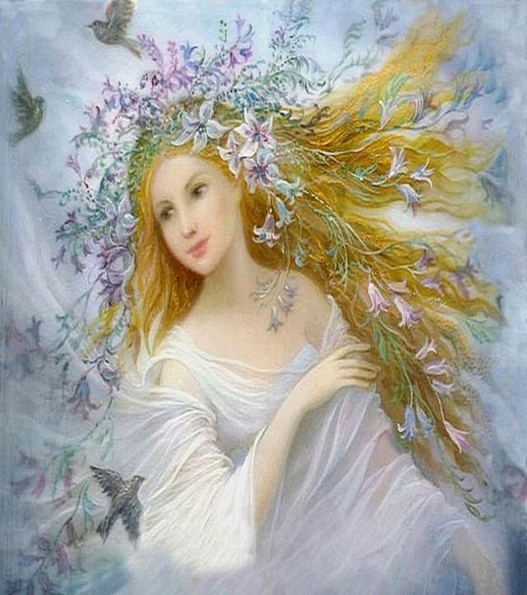
Интегрированное занятие на тему:
«Весна идет, весне дорогу!»
для детей подготовительной к школе группы
Подготовили: Печникова Н. Н.
Селина Е. А.
п. Тазовский
2021г.

Slide 2
Ребята, нам пришло письмо от самой Красавицы весны. Давайте посмотрим что она нам пишет.
«Дорогие ребята, я спешу к вам с солнечным теплом, с капелью и цветами, но проказница зима меня не пускает, очень прошу вас помочь мне справиться с ней. Выполните все задания и я смогу подарить вам яркое солнце и теплые
дни. Заранее благодарна вам.»
Мы все очень
ждем весну, поэтому давайте поможем ей.

Slide 3
Отгадайте загадку.
Зеленоглаза, весела.
Девица-красавица.
Нам в подарок принесла,
То, что всем понравится:
Зелень-листьям, нам-тепло,
Волшебство - чтоб все цвело.
Вслед ей прилетели птицы
- Песни петь все мастерицы.
Догадались. Кто она?
Эта девица
(Красавица весна)

Slide 4
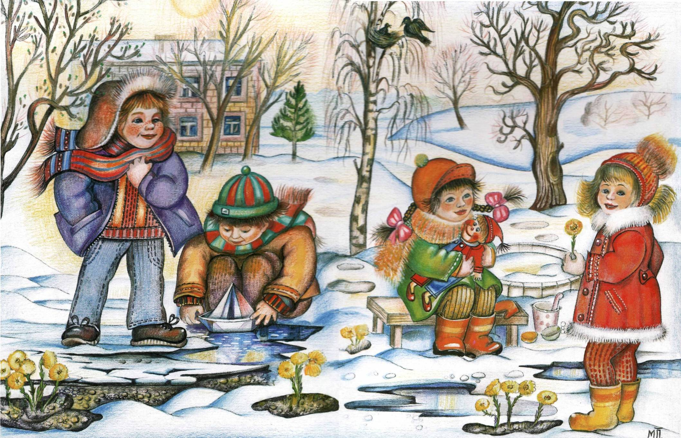
Ответьте на вопросы.
- Скажите, что изменилось в природе весной?
(Солнце светит ярче и греет, день стал длиннее, небо стало синее - плывут облака, набухают почки и появляются листочки, появились весенние цветы, стали прилетать перелётные птицы.)
- Ребята давайте разберем все признаки весны по порядку! Как светит солнце весной?
(Солнце светит ярко, греет землю своими лучами.)
- А что происходит со снегом и сосульками?
(Снег тает, звенит капель.)
- А какое небо весной?
(Синее, по нему плывут облака.)
- Какие облака? На что они похожи?
(Красивые, кучевые, пушистые,
похожи на пух и комья ваты.)
- Что происходит с деревьями?
Деревья просыпаются после длинного зимнего сна, тепло и влага пробуждают их.

Slide 5
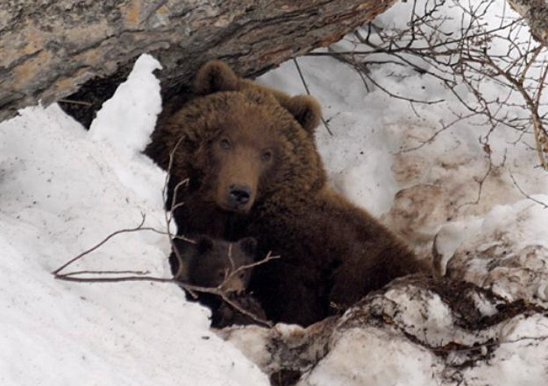
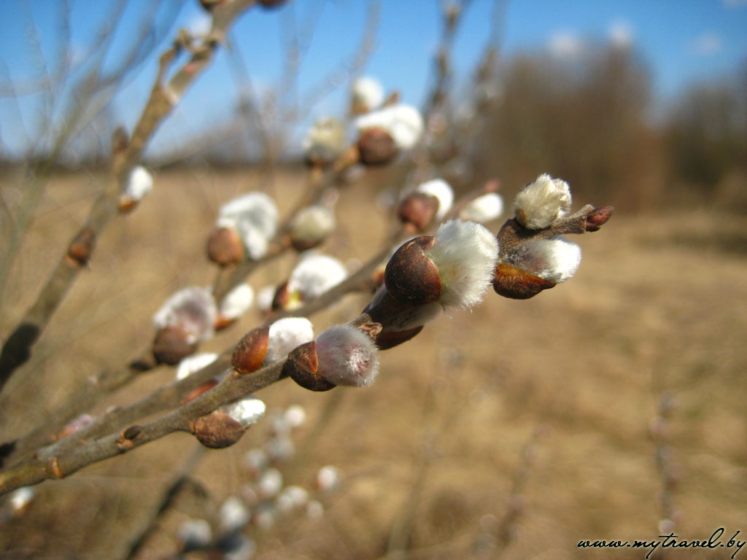
Молодцы. Вы ответили на все вопросы.
Следующее задание: «Доскажи словечко».
1.Ручейки бегут быстрее,
Светит солнышко теплее
Воробей погоде рад-
Заглянул к нам месяц…..
(март)
2.Мишка вылез из берлоги,
грязь и лужи на дороге,
В небе жаворонка трель
В гости к нам пришел…
(апрель)
3.Сад примерил белый цвет ,
соловей поет сонет
В зелень наш оделся край-
нас теплом встречает…
(май)

Slide 6
Ребята, расскажите о чем говорят эти две картинки?
Правильно! Весной, возвращаются перелетные птицы !

Slide 7
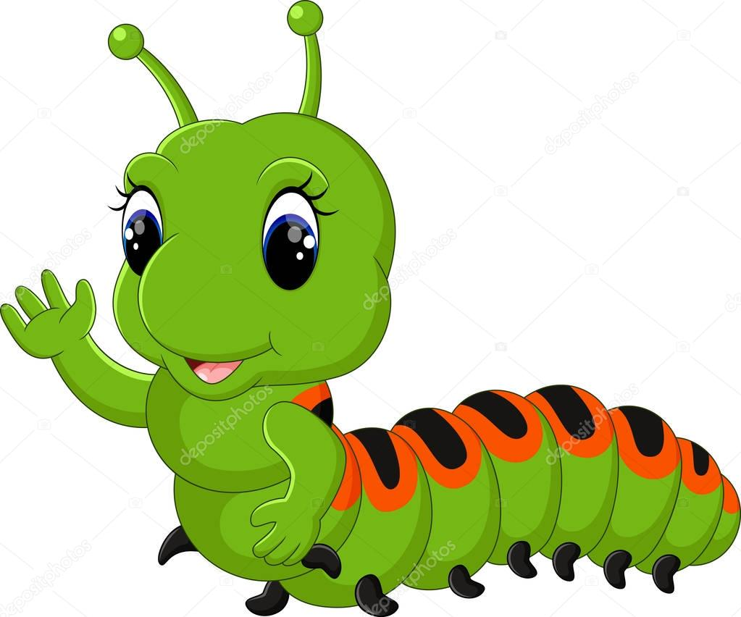
А теперь давайте представим, что мы гусеницы,
выполним физкультминутку «Гусеницы»
Этот странный дом без окон (руки над головой, скрестив.)
У людей зовется кокон (руками обнять себя.)
Свив на ветке этот дом (указательным пальцем сделать спираль.)
Дремлет гусеница в нем (наклон головы, руки вместе.)
Спит без просыпа всю зиму,
Но зима промчалась мимо-
Март, апрель, капель, весна…
Гусенице не до сна – стала бабочкой она. (взмахи руками, имитируя крылья бабочки.)

Slide 8
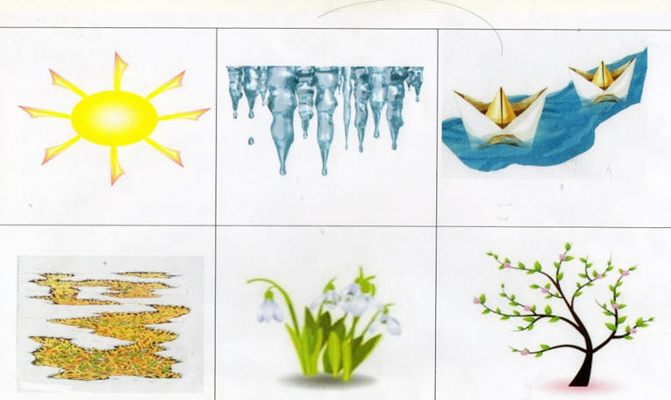
Мы с вами вспомнили все приметы весны.
А сейчас давайте составим рассказ, используя мнемотаблицу .

Slide 9
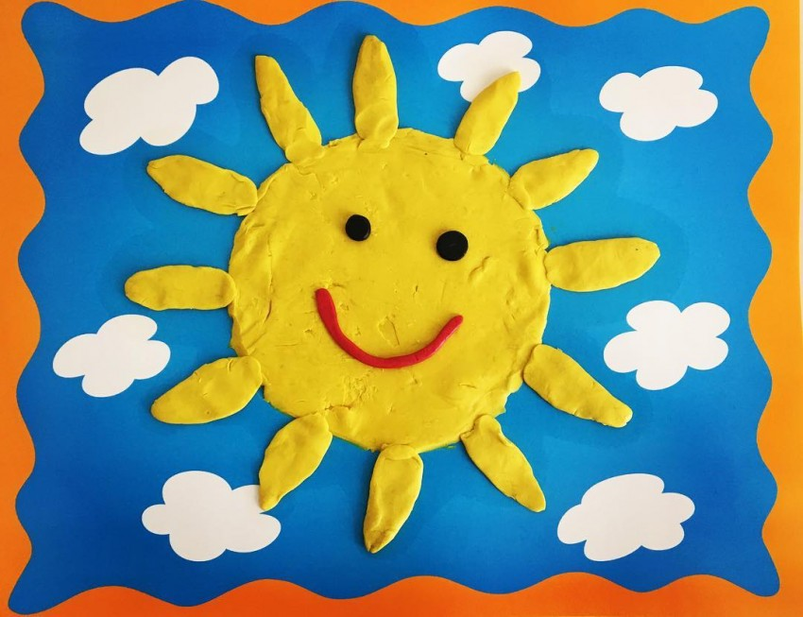
Молодцы ребята. Красивые рассказы о весне составили. А теперь давайте сделаем небольшие подделки в виде солнышка. Подготовьте голубой картон и желтый пластилин. Из пластилина мы будем катать шарики, и выкладывать их на картоне в солнышко.

Slide 10
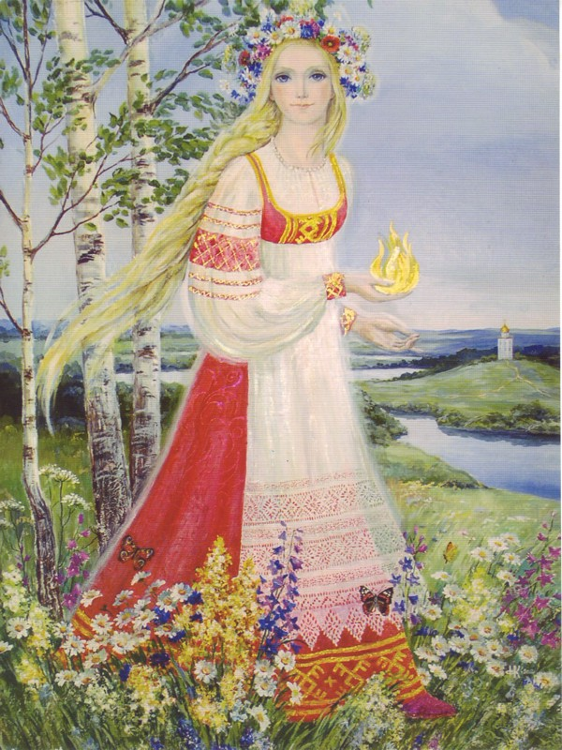
Молодцы ребята, теперь наши солнышки согреют землю, и весна к нам придет еще быстрее.

Slide 11
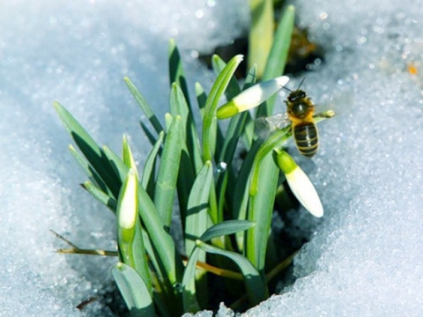
Молодцы, ребята!

